Slide 1
상권분석
순천향대학교
컴퓨터시스템연구실
컴퓨터공학과/23.01.30/강민서

Slide 2
상권정보
+이번 세미나에 사용한 데이터
소상공인시장진흥공단_상가(상권)정보
서울시 우리마을가게 상권분석서비스(상권영역)
서울시_우리마을가게_상권분석서비스(상권-점포)
서울시 우리마을가게 상권분석서비스(행정동별 상권변화지표)

Slide 3
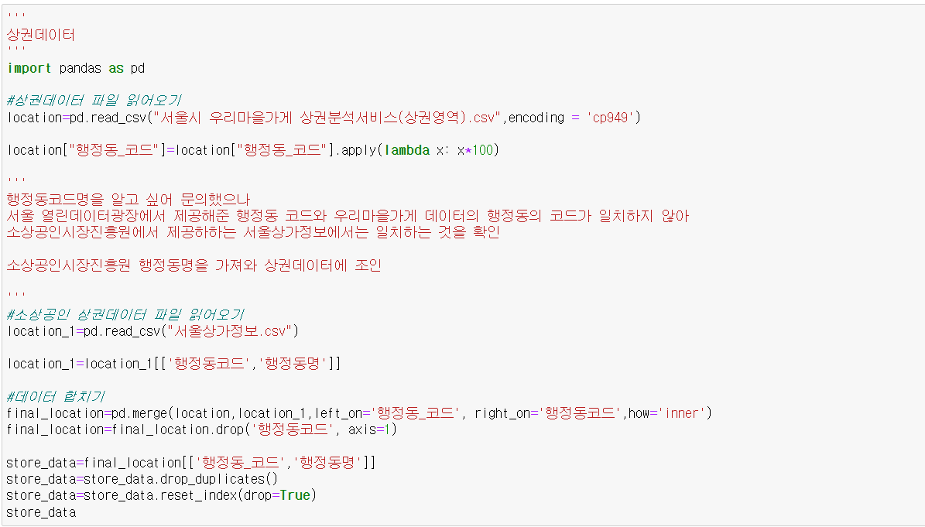
상권정보
+ 상권데이터 가져오기 (수정)
//상권코드는 포함x -> join연산 시 상권코드때문에 원하는 결과를
얻지 못했기 때문
//중복 삭제

Slide 4
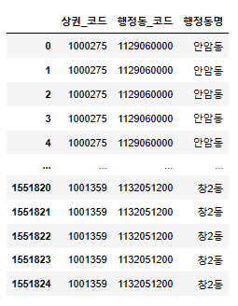
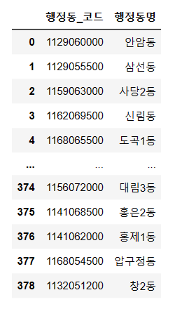
상권정보
+ 상권데이터 가져오기 (수정)

Slide 5
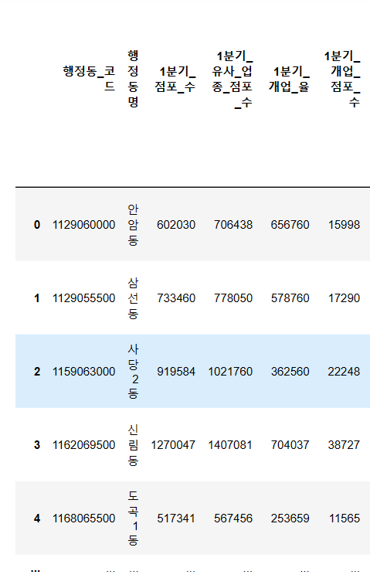
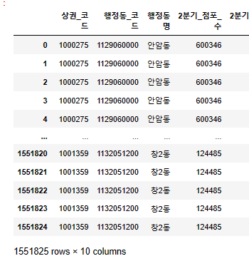
상권정보
+ 상권데이터 가져오기 (수정)
//중복 제거된 것을 확인

Slide 6
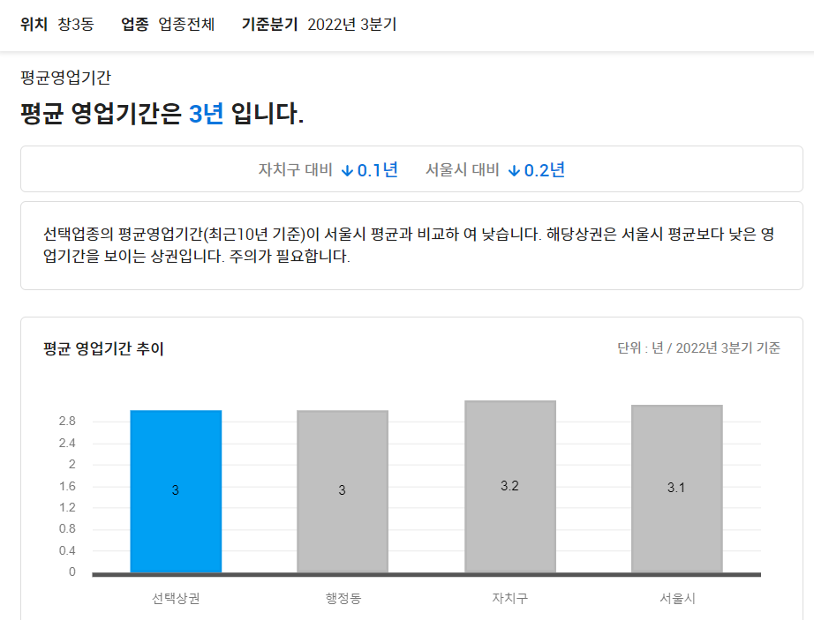
상권정보
+ 상권변화지표 데이터 가져오기

Slide 7
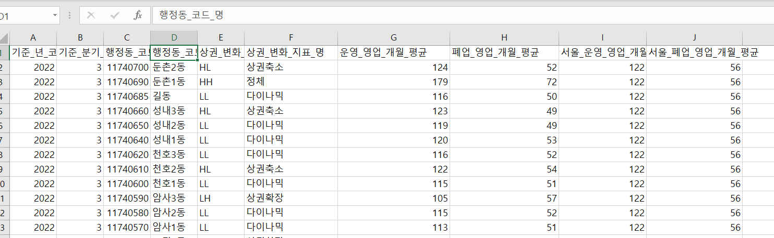
상권정보
+ 상권변화지표 데이터 가져오기

Slide 8
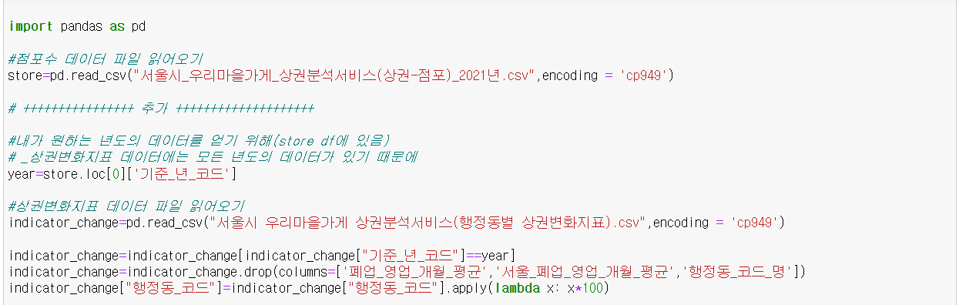
상권정보
+ 상권변화지표 데이터 가져오기
//상권변화지표 데이터에는 모든 년도에 대해 있기때문에
내가 올리는 파일의 년도를 가져와 검색하기 위함
//점포 데이터에서 가져온 년도로 원하는 데이터 가져옴
//필요 없는 데이터 삭제
//상권데이터와 같이 행정동 코드명일치를 위해 100을 곱함

Slide 9
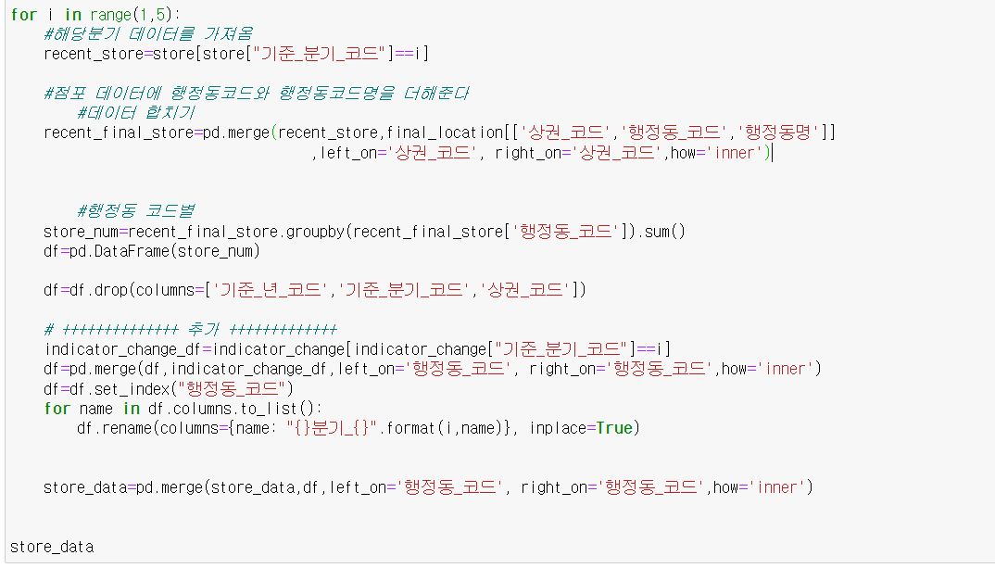
상권정보
+ 상권변화지표 데이터 가져오기
//점포 데이터와 상권변화지표 데이터를
행정동 코드를 기준으로 join
//행정동 코드와 행정동명 데이터프레임에 분기별 데이터를 조인

Slide 10
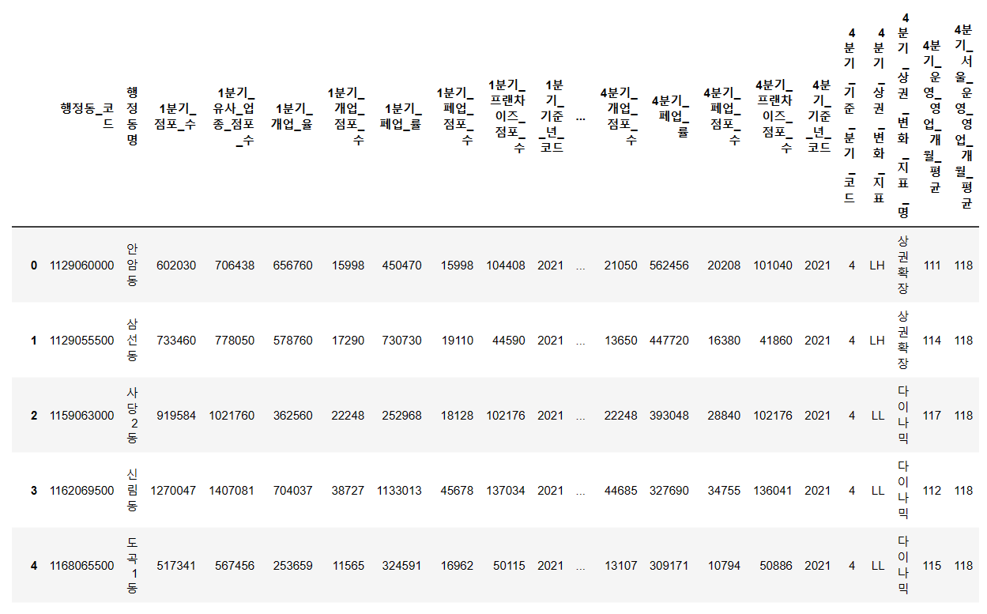
상권정보
+ 상권변화지표 데이터 가져오기
결과

Slide 11
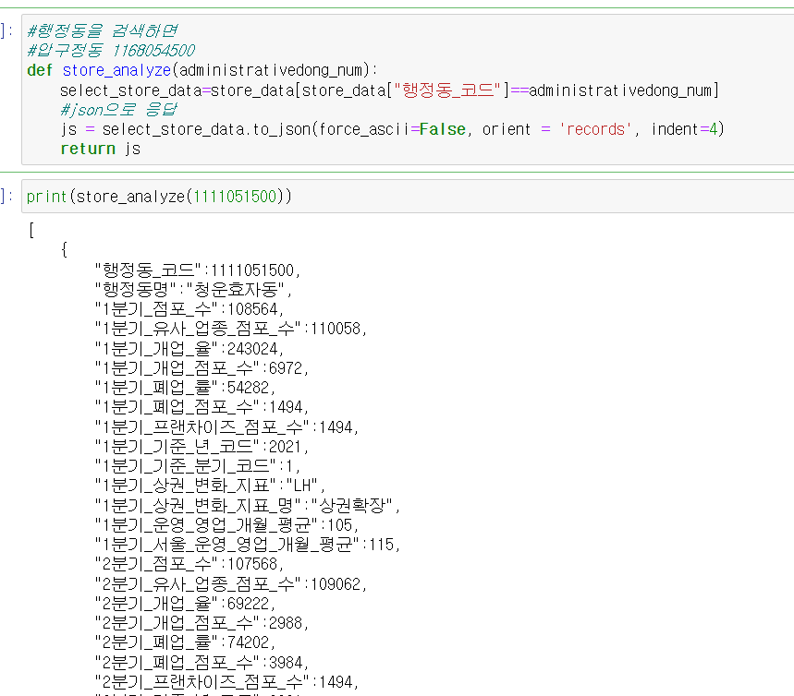
상권정보
+ 상권변화지표 데이터 가져오기

Slide 12
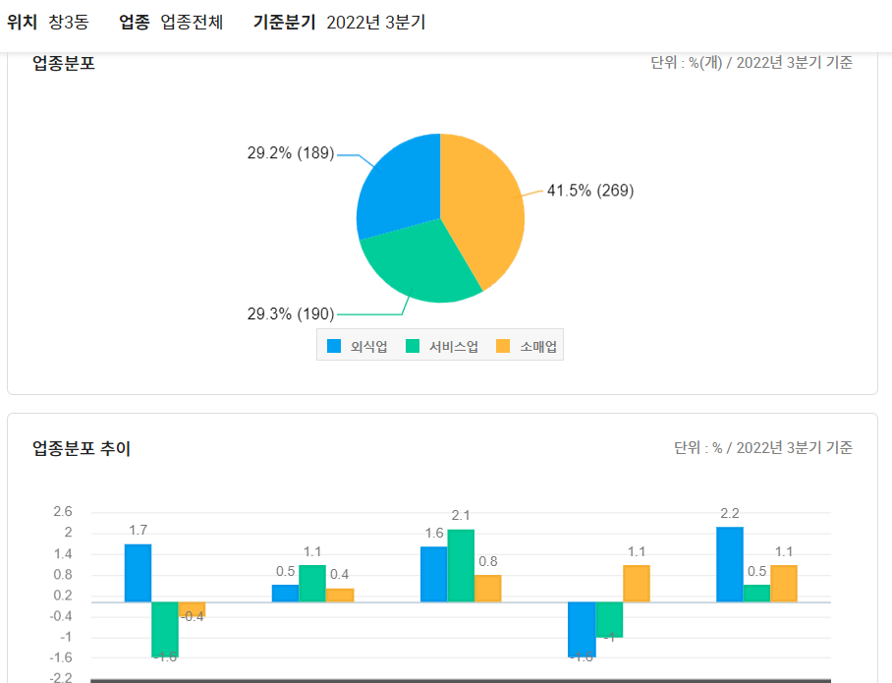
상권정보
+ 점포 데이터에서 업종분석

Slide 13
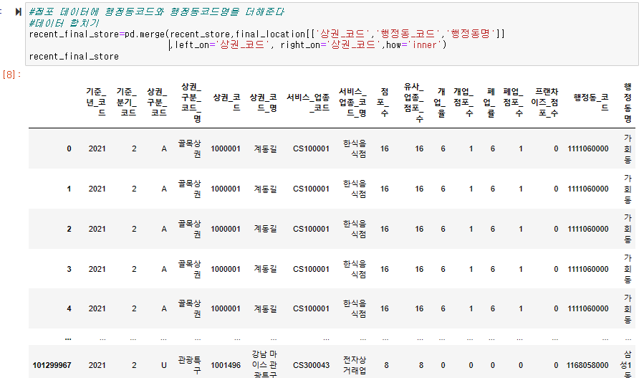
상권정보
+ 점포 데이터에서 업종분석

Slide 14
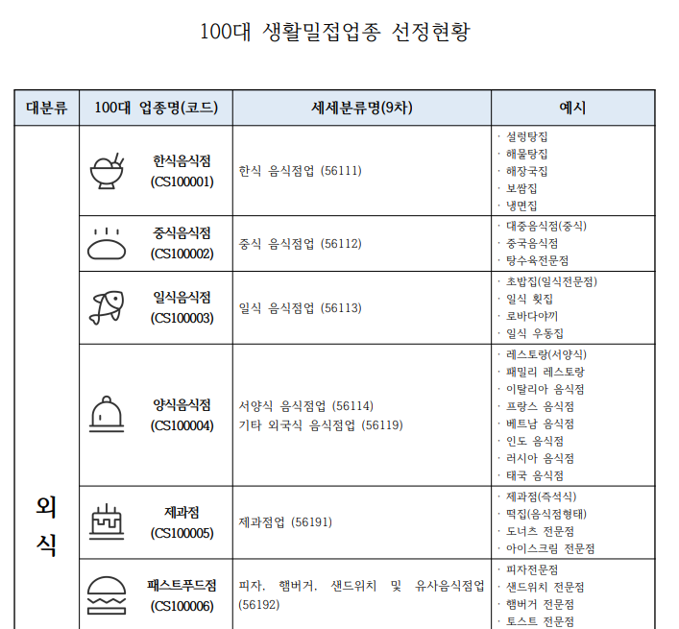
상권정보
+ 점포 데이터에서 업종분석
//외식업 cs10001 ~ cs10010

Slide 15
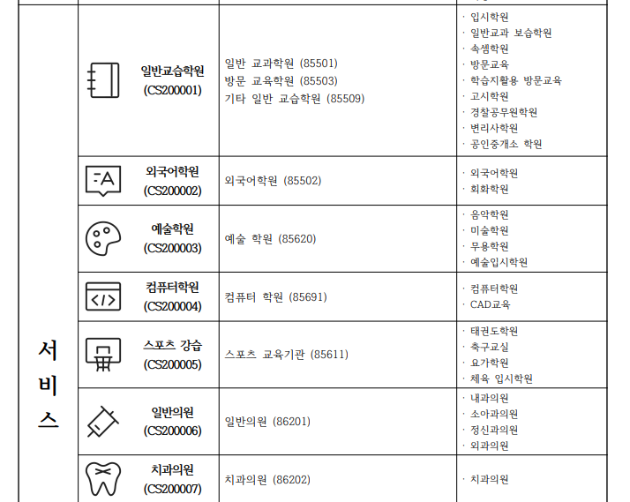
상권정보
+ 점포 데이터에서 업종분석
//서비스업 cs20001 ~ cs20047

Slide 16
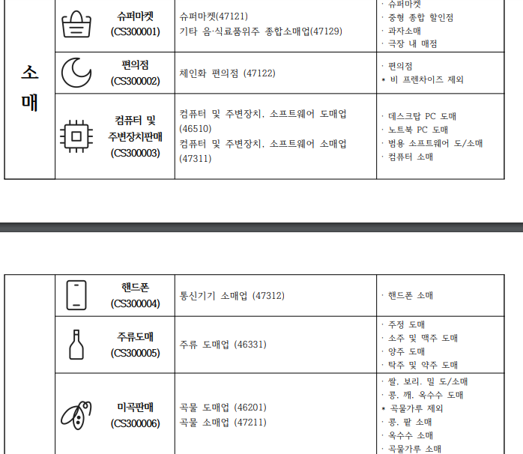
상권정보
+ 점포 데이터에서 업종분석
//소매업 cs30001 ~ cs30043

Slide 17
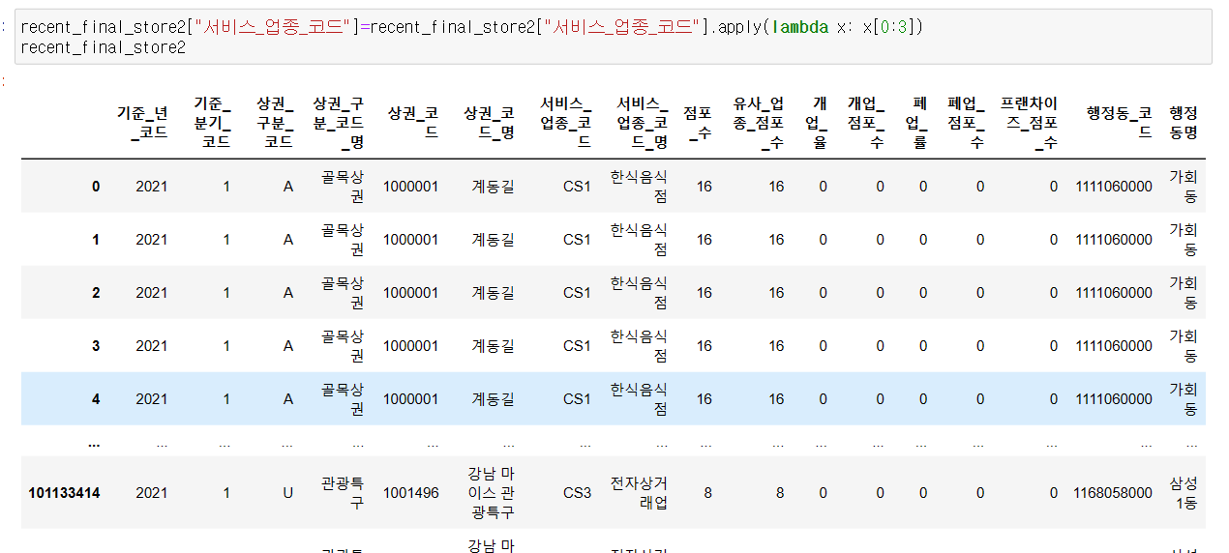
상권정보
+ 점포 데이터에서 업종분석
//외식업 cs1, 서비스업 cs2, 소매업 cs3으로 시작하는 것을 이용

Slide 18
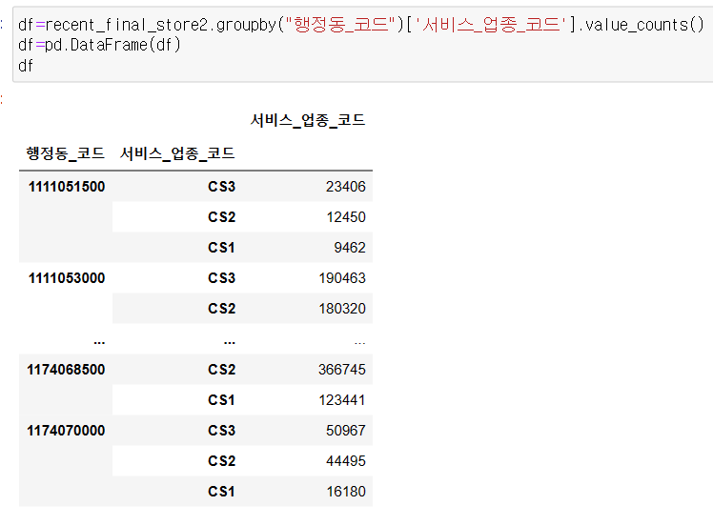
상권정보
+ 점포 데이터에서 업종분석
//행정동 코드별로(groupby) 각 업종 개수(value_counts)를 구함

Slide 19
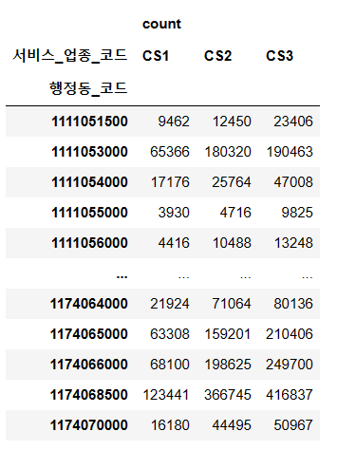
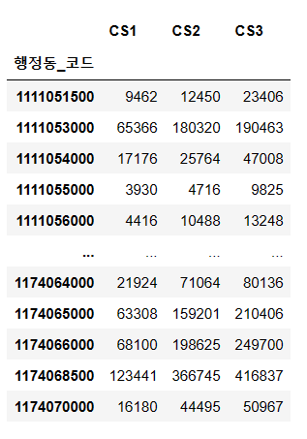
상권정보
+ 점포 데이터에서 업종분석
// df.unstack() 함수 사용
// df.column 이용하여 정리

Slide 20
정리
+ to do
위에서 정리한 데이터를 mongoDB에 저장 및 django 연동
매출데이터 정리

